Slide 1
Makroekonomie
Ekonomický růst
XMAK2
06. 03. 2024
Olomouc
Autor: doc. Ing. Magdaléna Drastichová, Ph.D.

Slide 2
Pojetí ekonomického růstu
KRÁTKODOBÉ ZVÝŠENÍ PRODUKTU, které je po určité době vystřídáno poklesem, úroveň rovnovážného Y je dána změnami AD, které způsobují pohyb skutečného Y kolem Y*, jedná se o růst skutečného produktu ve smyslu jeho cyklického kolísání = Ekonomický cyklus;
NEBO
DLOUHODOBÝ TREND - spojen se zvyšováním produkčních možností ekonomiky, dlouhodobý růst Y*, tzv. růst v pravém slova smyslu = Ekonomický růst.
18/38

Slide 3

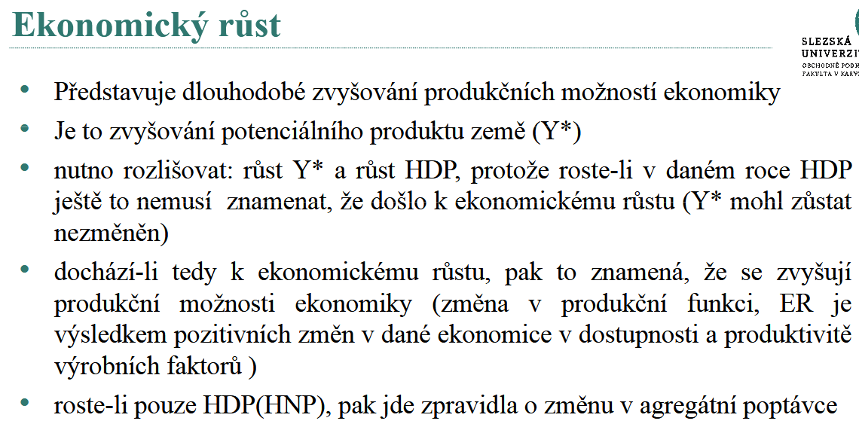
Notes:
Rozšíření: https://www.econlib.org/library/Enc/PhillipsCurve.html
A W Phillips The Relation Between unemployment and the Rate of Change of Money Wage Rates in the United Kingdom, 1861-1957 Vol 25 Issue 100, November 1958

Slide 4
Pojetí ekonomického růstu
Ekonomický růst - růst Y* lze vyjádřit:
POMOCÍ MODELU AS AD - výše Y* je vyjádřena umístěním krátkodobé AS a dlouhodobé křivky agregátní nabídky LRAS; růst Y* znamená posun AS i LRAS doprava (roste-li AS stejně rychle jako AD, pak je označován jako růst při stabilních cenách);
nebo
POMOCÍ HRANICE PRODUKČNÍCH MOŽNOSTÍ (PPF) - vyjadřuje všechny kombinace výroby dvou statků při plném využití všech výrobních faktorů, při tzv. plné zaměstnanosti.
19/38

Slide 5
Pojetí ekonomického růstu – model AS-AD
20/38

Slide 6
Pojetí ekonomického růstu hranice produkční možností
21/38

Slide 7
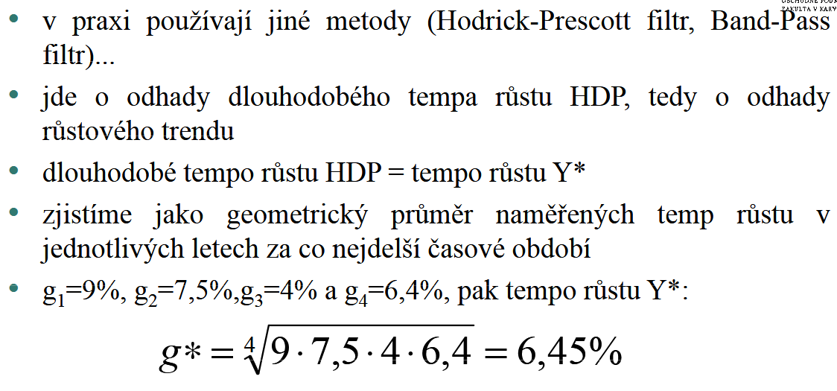
Notes:
Rozšíření: https://www.econlib.org/library/Enc/PhillipsCurve.html
A W Phillips The Relation Between unemployment and the Rate of Change of Money Wage Rates in the United Kingdom, 1861-1957 Vol 25 Issue 100, November 1958

Slide 8
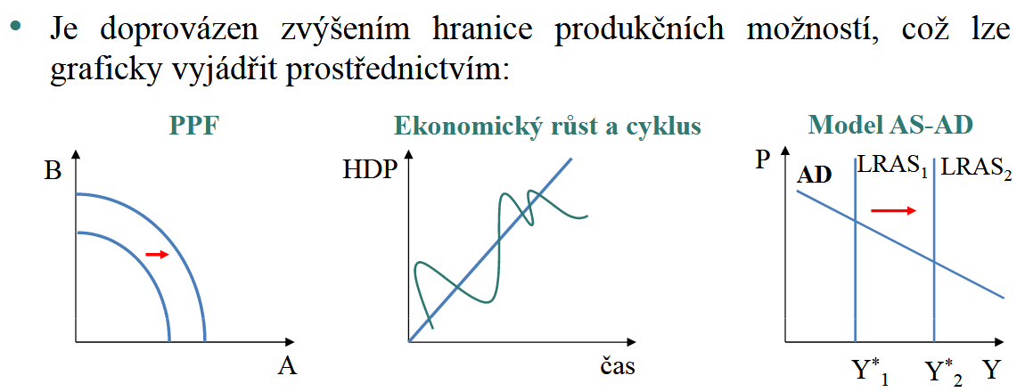

Slide 9
Měření ekonomického růstu
ROZDÍL - vyjádříme ekonomický růst pomocí skutečného produktu a produktu v předchozím období (roce):
Y = Yt - Yt-1 (vyjádřeno v peněžních jednotkách)
KOEFICIENT RŮSTU – poměr skutečného produktu a produktu v předchozím období (roce);
k = (Yt / Yt-1) *100 (indexové číslo)
TEMPO RŮSTU – nejčastěji používaný ukazatel růstu (uvádí se v %, může vyjít i záporně!);
22/38

Slide 10
Měření ekonomického růstu – Tempo růstu
Tempo růstu skutečného produktu neustále kolísá vlivem změn AD a AS;
Z aktuálních temp růstu pak lze vypočítat dlouhodobý trend tempa růstu;
Tempo růstu potenciálního produktu = součet dlouhodobého tempa růstu souhrnné produktivity a objemu výrobních faktorů při jejich plném využití;
závisí na tempu růstu výrobních faktorů a na tempu růstu souhrnné produktivity.
23/38

Slide 11

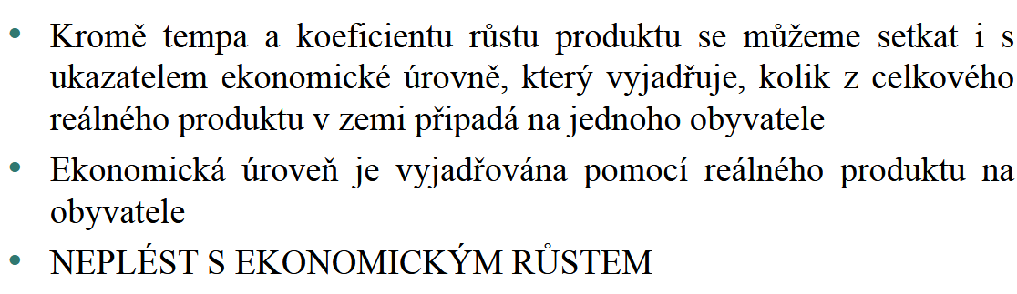
Notes:
Rozšíření: https://www.econlib.org/library/Enc/PhillipsCurve.html
A W Phillips The Relation Between unemployment and the Rate of Change of Money Wage Rates in the United Kingdom, 1861-1957 Vol 25 Issue 100, November 1958

Slide 12
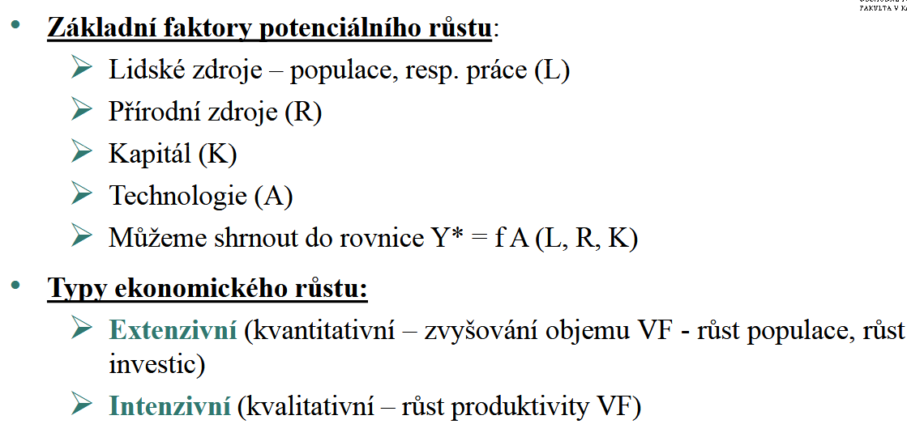
Notes:
Zdroje ekonomického růstu
LIDSKÉ - množství, kvalifikace, náklady na její získání, zvýšení a udržení a motivace lidských zdrojů jako předpoklad podnikání,
PŘÍRODNÍ - množství půdy a nerostného bohatství a jejich kvalita,
KAPITÁLOVÉ - kapitálové statky jako jsou stroje a zařízení, budovy, stavby, jejich technická úroveň

Slide 13
Zdroje ekonomického růstu
KVANTITATIVNÍ – kdy do výroby je zapojováno větší množství práce, přírodních zdrojů a kapitálu, označován také jako extenzivní růst;
KVALITATIVNÍ – dochází k lepšímu využívání VF, označován také jako intenzivní růst: uskutečňuje se
  zvyšováním kvalifikace pracovníků,
  využíváním kvalitnějších přírodních zdrojů,
  rozvojem technické úrovně kapitálu,
  dělbou práce v národním i mezinárodním měřítku a s ní spojenou liberalizací mezinárodního pohybu statků i výrobních faktorů,
  rozvojem informačních technologií,
  přístupem k informacím,
  technologickými změnami.
27/38

Slide 14
Determinanty ekonomického rozvoje a růstu
26/38

Slide 15
EKONOMICKÝ RŮST vs. EKONOMICKÝ ROZVOJ
Ačkoli každý člověk vlastním úsilím přispívá převážně k vlastnímu blahobytu, efekty růstu se nakonec rozlévají na všechny členy společnosti.
EKONOMICKÝ RŮST - pojímán jako elementární předpoklad ekonomického rozvoje.
EKONOMICKÝ ROZVOJ - v širším smyslu – zahrnuje další aspekty vývoje ekonomiky: strukturální změny, technologické změny, zvyšování životní úrovně obyvatelstva, apod.
24/38

Slide 16
TEORIE EKONOMICKÉHO RŮSTU - historie
Ekonomický růst – základní téma klasické ekonomie: základy pro moderní ekonomickou teorii růstu –
formovali: Adam Smith, Thomas Malthus, David Ricardo a John Stuart Mill:
odlišné pohledy na zdroje a limity růstu – reflektuje dobový kontext, jejich teoretické přístupy.
Adam Smith (1723–1790) – Klíčové dílo: Pojednání o podstatě a původu bohatství národů (1776);
Thomas Robert Malthus (1766–1834) – Klíčové dílo: Esej o principu populace (1798);
David Ricardo (1772–1823) – Klíčové dílo: Principy politické ekonomie a zdanění (1817)
John Stuart Mill (1806–1873) – Klíčové dílo: Principy politické ekonomie (1848).
28/38
Notes:
Adam Smith (1723–1790)
Klíčové dílo: Pojednání o podstatě a původu bohatství národů (1776)
Přístup k růstu:
Ekonomický růst je poháněn dělbu práce, která zvyšuje produktivitu.
Zdůrazňuje význam volného trhu a neviditelné ruky jako mechanismu, který koordinuje ekonomické aktivity.
Klíčovou roli hraje hromadění kapitálu, který financuje investice a umožňuje další růst.
Instituce a dobrá správa jsou zásadní pro vytváření prostředí podporujícího růst.
Limity růstu: Přirozené limity růstu nejsou explicitně rozpracovány, ale mohou zahrnovat stagnaci, pokud se zpomalí inovace nebo pokud trhy nebudou fungovat efektivně.
Thomas Robert Malthus (1766–1834)
Klíčové dílo: Esej o principu populace (1798)
Přístup k růstu:
Ekonomický růst je omezen populační dynamikou: populace roste geometrickou řadou, zatímco produkce potravin jen aritmetickou.
Zvýšení příjmů vede k populačnímu růstu, který nakonec vyvolá tlak na zdroje a způsobí chudobu a hladomory.
Zdůrazňuje význam přirozených omezení, jako je dostupnost půdy a potravin.
Limity růstu: Malthus je známý svou pesimistickou teorií, podle níž neustále hrozí Malthusiánská past, kdy se růst zastaví kvůli nedostatku zdrojů.
David Ricardo (1772–1823)
Klíčové dílo: Principy politické ekonomie a zdanění (1817)
Přístup k růstu:
Ekonomický růst závisí na akumulaci kapitálu a rozšiřování zemědělské produkce.
Teorie klesajících výnosů: růst narazí na omezení, protože s rostoucím využíváním půdy budou nové přírůstky méně produktivní.
Obchod mezi národy podporuje růst díky komparativní výhodě.
Růst je omezován rostoucími náklady na rentu půdy, což přesměrovává bohatství od výrobních tříd k vlastníkům půdy.
Limity růstu: Konečné limity růstu jsou určeny klesající produktivitou půdy a rostoucím tlakem na renty.
John Stuart Mill (1806–1873)
Klíčové dílo: Principy politické ekonomie (1848)
Přístup k růstu:
Ekonomický růst zahrnuje akumulaci kapitálu, technologický pokrok a rozvoj institucí.
Zdůrazňuje, že rozložení bohatství je otázkou společenské volby, zatímco výroba je řízena ekonomickými zákony.
Mill zkoumal myšlenku stacionárního stavu, kdy růst kapitálu a populace ustane, ale nevidí jej nutně jako negativní; může vést k vyšší kvalitě života díky redistribuci a stabilitě.
Limity růstu: Mill přijímá, že ekonomický růst nemůže být nekonečný, ale věří, že společnost může prosperovat i bez neustálého růstu.

Slide 17
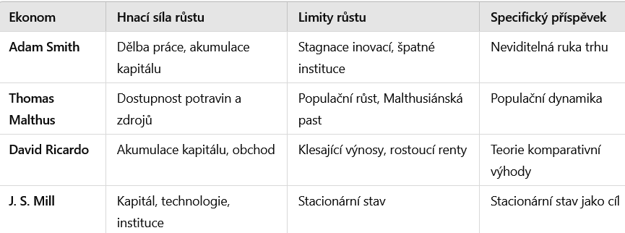
KLASICKÉ TEORIE EKONOMICKÉHO RŮSTU - Srovnání přístupů:
Shrnutí:
Smith – optimistický ohledně růstu díky inovacím a trhu,
Malthus a Ricardo zdůraznili přirozená omezení,
Mill přemýšlel o udržitelnosti růstu v kontextu stacionárního stavu.
28/38
Notes:
Adam Smith (1723–1790)
Klíčové dílo: Pojednání o podstatě a původu bohatství národů (1776)
Přístup k růstu:
Ekonomický růst je poháněn dělbu práce, která zvyšuje produktivitu.
Zdůrazňuje význam volného trhu a neviditelné ruky jako mechanismu, který koordinuje ekonomické aktivity.
Klíčovou roli hraje hromadění kapitálu, který financuje investice a umožňuje další růst.
Instituce a dobrá správa jsou zásadní pro vytváření prostředí podporujícího růst.
Limity růstu: Přirozené limity růstu nejsou explicitně rozpracovány, ale mohou zahrnovat stagnaci, pokud se zpomalí inovace nebo pokud trhy nebudou fungovat efektivně.
Thomas Robert Malthus (1766–1834)
Klíčové dílo: Esej o principu populace (1798)
Přístup k růstu:
Ekonomický růst je omezen populační dynamikou: populace roste geometrickou řadou, zatímco produkce potravin jen aritmetickou.
Zvýšení příjmů vede k populačnímu růstu, který nakonec vyvolá tlak na zdroje a způsobí chudobu a hladomory.
Zdůrazňuje význam přirozených omezení, jako je dostupnost půdy a potravin.
Limity růstu: Malthus je známý svou pesimistickou teorií, podle níž neustále hrozí Malthusiánská past, kdy se růst zastaví kvůli nedostatku zdrojů.
David Ricardo (1772–1823)
Klíčové dílo: Principy politické ekonomie a zdanění (1817)
Přístup k růstu:
Ekonomický růst závisí na akumulaci kapitálu a rozšiřování zemědělské produkce.
Teorie klesajících výnosů: růst narazí na omezení, protože s rostoucím využíváním půdy budou nové přírůstky méně produktivní.
Obchod mezi národy podporuje růst díky komparativní výhodě.
Růst je omezován rostoucími náklady na rentu půdy, což přesměrovává bohatství od výrobních tříd k vlastníkům půdy.
Limity růstu: Konečné limity růstu jsou určeny klesající produktivitou půdy a rostoucím tlakem na renty.
John Stuart Mill (1806–1873)
Klíčové dílo: Principy politické ekonomie (1848)
Přístup k růstu:
Ekonomický růst zahrnuje akumulaci kapitálu, technologický pokrok a rozvoj institucí.
Zdůrazňuje, že rozložení bohatství je otázkou společenské volby, zatímco výroba je řízena ekonomickými zákony.
Mill zkoumal myšlenku stacionárního stavu, kdy růst kapitálu a populace ustane, ale nevidí jej nutně jako negativní; může vést k vyšší kvalitě života díky redistribuci a stabilitě.
Limity růstu: Mill přijímá, že ekonomický růst nemůže být nekonečný, ale věří, že společnost může prosperovat i bez neustálého růstu.

Slide 18
TEORIE EKONOMICKÉHO RŮSTU
Moderní teorie růstu nemají dlouhou historii:
První moderní teorie růstu – ve 40. l. 20. století – KEYNESIÁNSKÉ RŮSTOVÉ MODELY: v 50. a 60. l. zastíněny NEOKLASICKÝMI TEORIEMI RŮSTU.
z nichž nejznámější – model růstu R. M. Sollowa: Solow-Swanův model
Neoklasické teorie: hledaly kvantitativní vztahy mezi růstem produktu a růstem kapitálu a práce;
Nedostatek: nevysvětlovaly zdroje hospodářského růstu.
Nejdůležitější zdroj růstu: TECHNOLOGICKÝ POKROK – v neoklasických modelech: EXOGENNÍ (tudíž nevysvětlená) veličina. =>
Následky – zájem ekonomů o teorii hospodářského růstu opadl.
Obnoven: ve 2. polovině 80. let: TEORIE ENDOGENNÍHO RŮSTU: snaha vysvětlit TECHNOLOGICKÝ POKROK jako ENDOGENNÍ v rámci růstového modelu.
28/38
Notes:
TEORIE EKONOMICKÉHO ROZVOJE se zaměřuje na účelnost růstu reálného produktu z hlediska výroby a užití, zkoumá vliv neekonomických faktorů na pracovní sílu, zaměřuje se na původ příčin zlepšení, zda a do jaké míry jsou důsledkem sociální struktury společnosti nebo jsou důsledkem uplatnění technického pokroku,
Teorie ekonomického růstu
V ekonomické teorii jsou charakterizovány značnou rozdílností přístupů, které členíme do dvou skupin:
sociálně-historické modely,
matematicko-ekonomické modely.

Slide 19

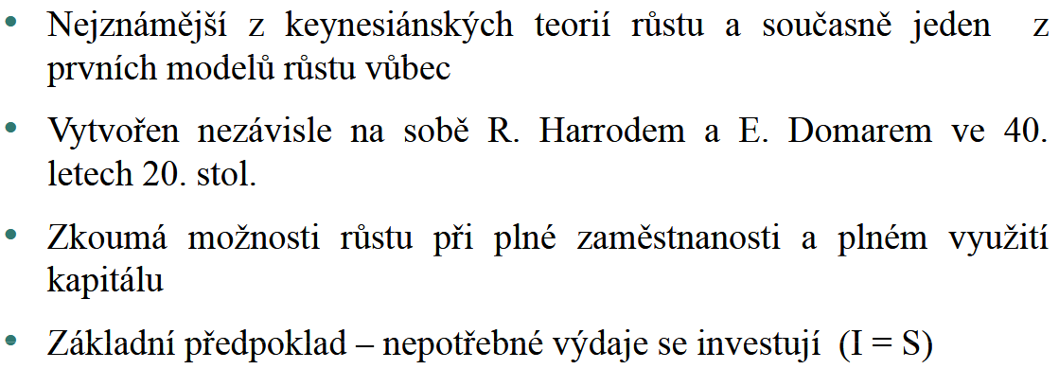
KEYNESIÁNSKÉ RŮSTOVÉ MODELY:

Slide 20
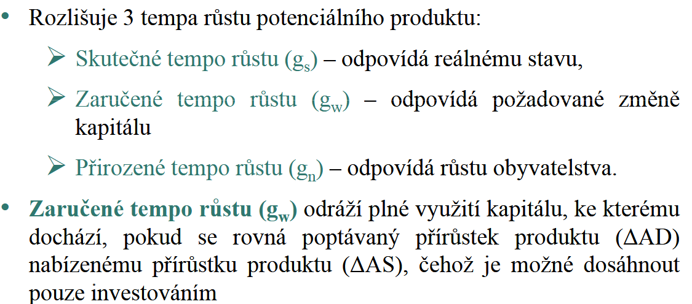

Slide 21
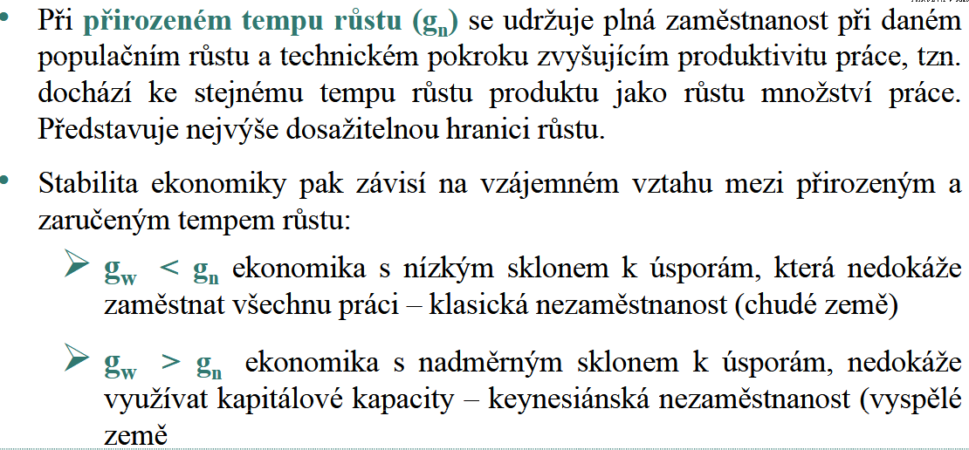

Slide 22
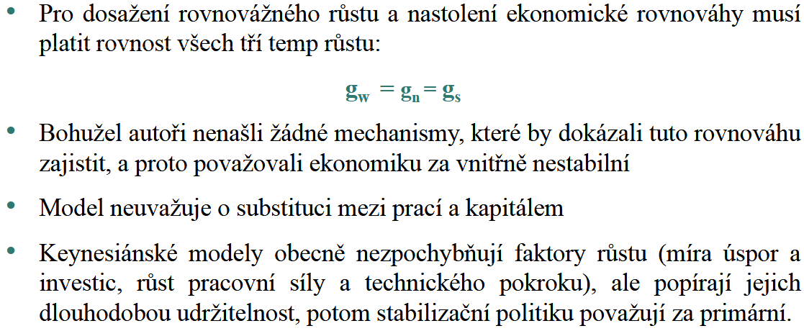

Slide 23
Růstové účetnictví a jeho rozklad
Růstové účetnictví rozkládá míru růstu reálného HDP:
potenciálního produktu:
na příspěvky tří hlavních faktorů:
Práce (L): Růst pracovní síly nebo produktivity práce.
Kapitál (K): Hromadění fyzického a lidského kapitálu.
Celková faktorová produktivita (A): Technologický pokrok nebo růst celkové faktorové produktivity.
28/38
Notes:
TEORIE EKONOMICKÉHO ROZVOJE se zaměřuje na účelnost růstu reálného produktu z hlediska výroby a užití, zkoumá vliv neekonomických faktorů na pracovní sílu, zaměřuje se na původ příčin zlepšení, zda a do jaké míry jsou důsledkem sociální struktury společnosti nebo jsou důsledkem uplatnění technického pokroku,
Teorie ekonomického růstu
V ekonomické teorii jsou charakterizovány značnou rozdílností přístupů, které členíme do dvou skupin:
sociálně-historické modely,
matematicko-ekonomické modely.

Slide 24
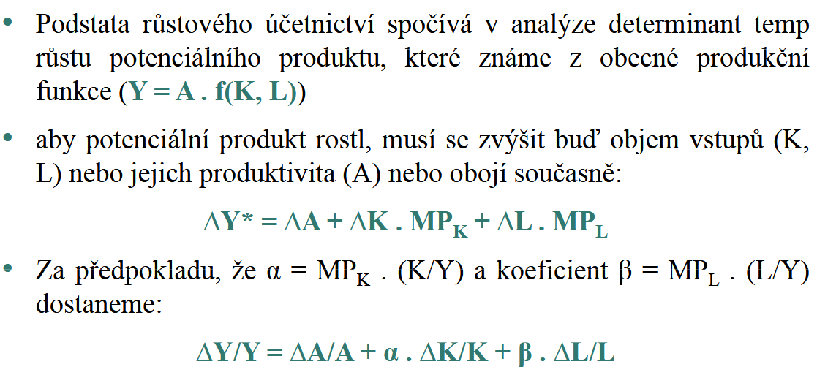
Notes:
ΔY = ΔK.MPK + ΔL.MPL
růst reálného produktu je tak dán změnami množství kapitálu (ΔK) a práce (ΔL) násobený jejich mezní produktivitou, tj.
MPK a MPL,
kdy MPK = ΔY/ΔK a
MPL = ΔY/ΔL.

Slide 25
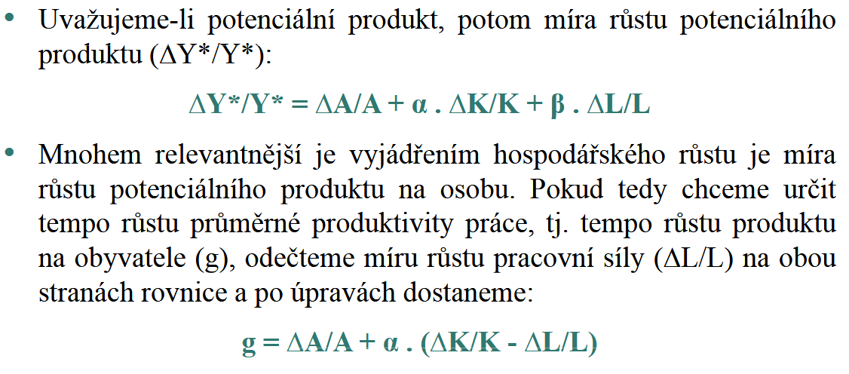

Slide 26
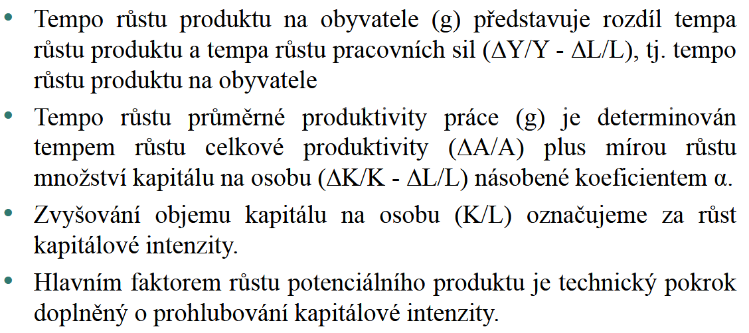

Slide 27
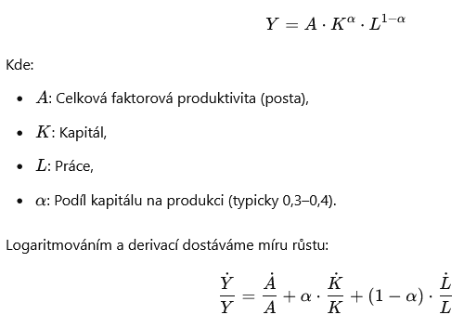
Růstové účetnictví a jeho rozklad
Matematicky lze růst potenciálního produktu (Y) vyjádřit Cobb-Douglasovou produkční funkcí:
28/38

Slide 28
Cobb-Douglasova produkční funkce
Nejznámější neoklasická funkce: Y* = A . K ^{α}. L ^{β}
kde:
  Y*… potenciální produkt; A… úroveň technologie; K … objem kapitálu zapojeného do výroby; L... objem práce zapojené do výroby
  α, β… koeficienty vyjadřující pružnost Y na procentuální změnu příslušného faktoru
  α+β=1 …vyjadřuje konstantní výnosy z rozsahu, kde α = MPK*(K/Y), β (1- α) = MPL*(L/Y):
α+β=1… růst množství práce a kapitálu o 1% zvýší reálný produkt o 1%, jedná se o konstantní výnosy z rozsahu výroby,
  α+β > 1… jsou výnosy z rozsahu výroby rostoucí,
  α+β< 1… výnosy z rozsahu výroby jsou klesající.
31/38

Slide 29

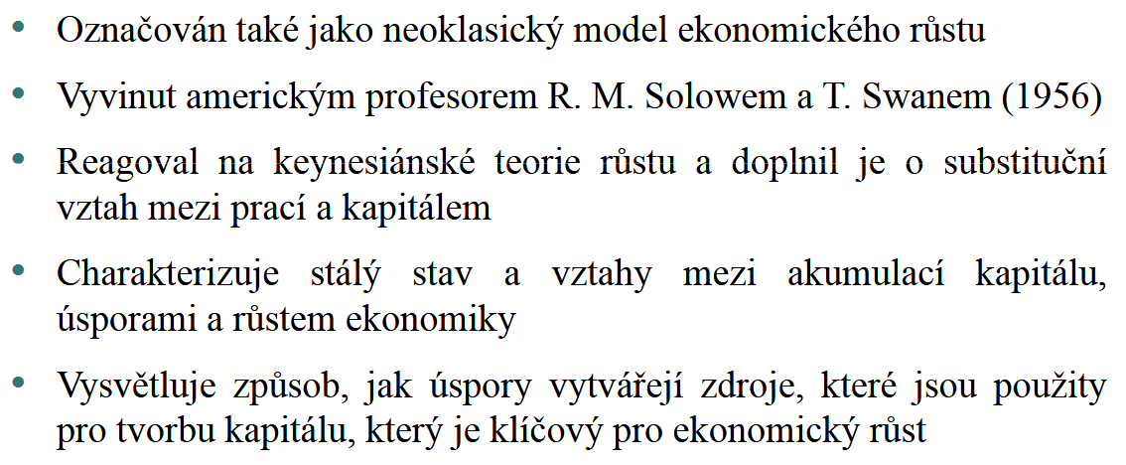
Neoklasický model růstu:

Slide 30
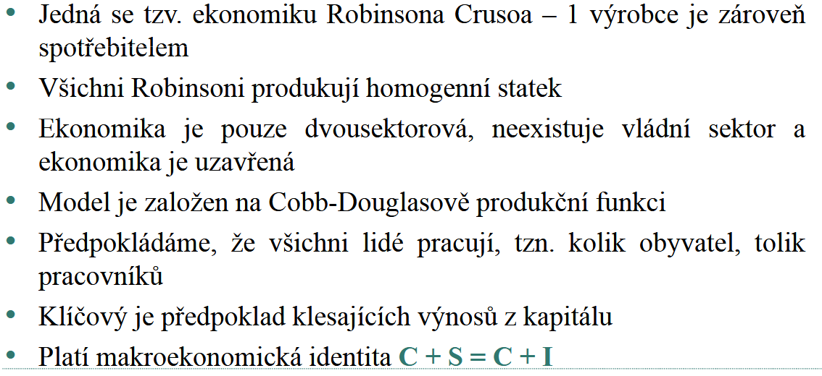
Notes:
https://www.edooca.cz/play/434/

Slide 31
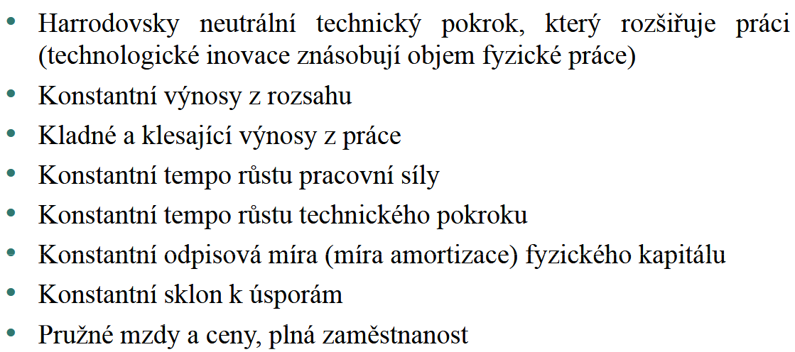

Slide 32
Neoklasický model růstu – produkční funkce a investiční funkce
Tradiční model – stále považován za základ teorie růstu:
Neoklasický model růstu R. M. Sollowa: skládá se z
PRODUKČNÍ FUNKCE DLOUHÉHO OBDOBÍ a z INVESTIČNÍ FUNKCE DLOUHÉHO OBDOBÍ.
Produkční funkce dlouhého období: vyjadřuje závislost reálného domácího produktu na práci a na kapitálu:
Y = F(K,L)
Y — domácí produkt,
K — kapitál,
L — práce.
Na rozdíl od produkční funkce ve statickém modelu: kapitál = konstantní, mění se jen práce,
v této produkční funkci se mění také kapitál.
29/38

Slide 33
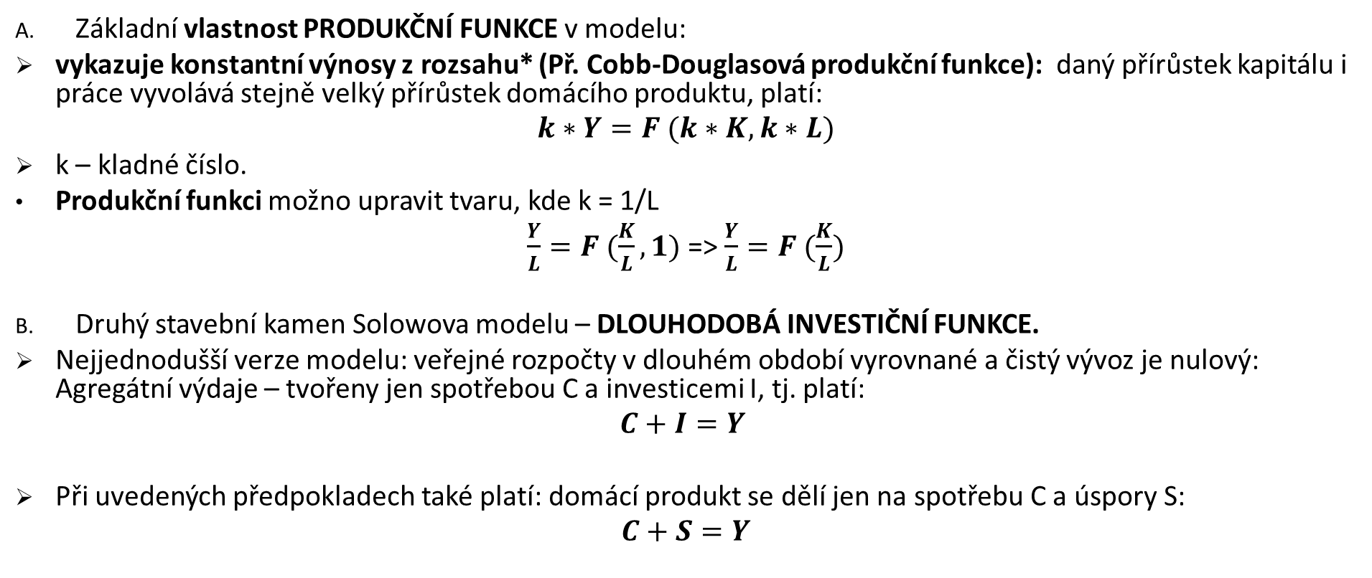
Neoklasický model růstu – produkční funkce a investiční funkce
Základní vlastnost PRODUKČNÍ FUNKCE v modelu:
vykazuje konstantní výnosy z rozsahu* (Př. Cobb-Douglasová produkční funkce): daný přírůstek kapitálu i práce vyvolává stejně velký přírůstek domácího produktu, platí:
$$k∗Y=F (k∗K, k∗L)$$
k – kladné číslo.
Produkční funkci možno upravit tvaru, kde k = 1/L
$\frac{Y}{L}=F (\frac{K}{L}, 1)$ => $\frac{Y}{L}=F (\frac{K}{L})$
Druhý stavební kamen Solowova modelu – DLOUHODOBÁ INVESTIČNÍ FUNKCE.
Nejjednodušší verze modelu: veřejné rozpočty v dlouhém období vyrovnané a čistý vývoz je nulový: Agregátní výdaje – tvořeny jen spotřebou C a investicemi I, tj. platí:
$$C+I=Y$$
Při uvedených předpokladech také platí: domácí produkt se dělí jen na spotřebu C a úspory S:
$$C+S=Y$$
29/38
Notes:
Klesající, rostoucí výnosy z rozsahu: přírůstek kapitálu a práce vyvolává menší/větší přírůstek produkce.

Slide 34
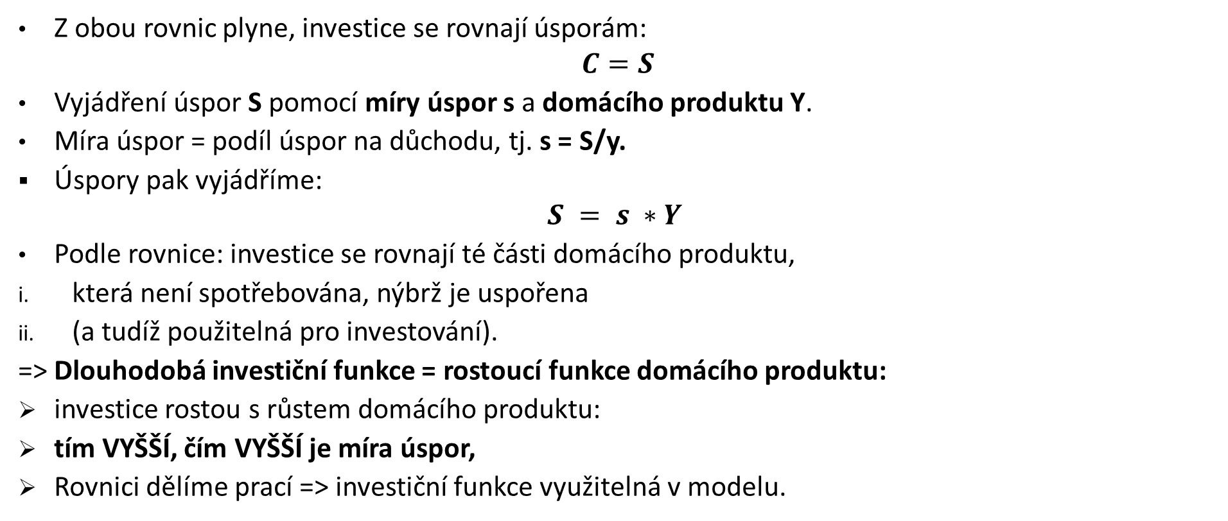
Neoklasický model růstu – produkční funkce a investiční funkce
Z obou rovnic plyne, investice se rovnají úsporám:
$$C=S$$
Vyjádření úspor S pomocí míry úspor s a domácího produktu Y.
Míra úspor = podíl úspor na důchodu, tj. s = S/y.
Úspory pak vyjádříme:
$$S = s ∗Y$$
Podle rovnice: investice se rovnají té části domácího produktu,
která není spotřebována, nýbrž je uspořena
(a tudíž použitelná pro investování).
=> Dlouhodobá investiční funkce = rostoucí funkce domácího produktu:
investice rostou s růstem domácího produktu:
tím VYŠŠÍ, čím VYŠŠÍ je míra úspor,
Rovnici dělíme prací => investiční funkce využitelná v modelu.
29/38
Notes:
Jestliže máme například měsíční čistou mzdu 10 tisíc korun a z ní S tisíc spotřebujete a 8 tisíc uspoříme, je vaše míra úspor 0,2.

Slide 35
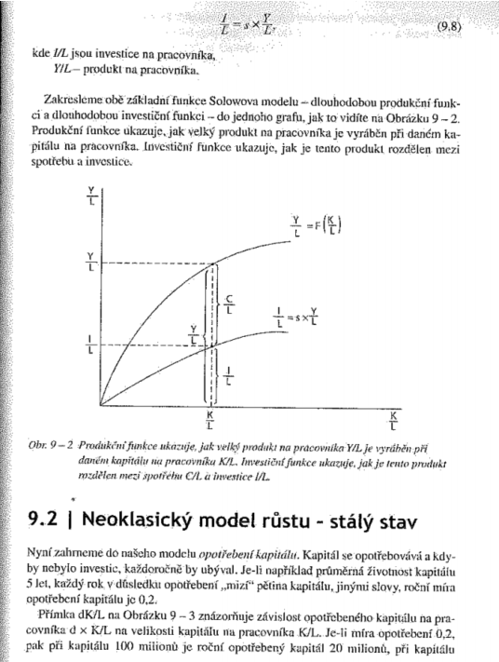

Neoklasický model růstu – produkční funkce a investiční funkce
$$\frac{I}{L} = s ∗\frac{Y}{L}$$
$\frac{I}{L}$ – INVESTICE na PRACOVNÍKA
$\frac{Y}{L}$ – PRODUKT na PRACOVNÍKA.
Produkční funkce ukazuje:
jak velký produkt na pracovníka
je vyráběn při daném kapitálu na pracovníka
Produkční funkce ukazuje:
jak je tento produkt rozdělen mezi
spotřebu a investice.
29/38
Notes:
Jestliže máme například měsíční čistou mzdu 10 tisíc korun a z ní S tisíc spotřebujete a 8 tisíc uspoříme, je vaše míra úspor 0,2.

Slide 36
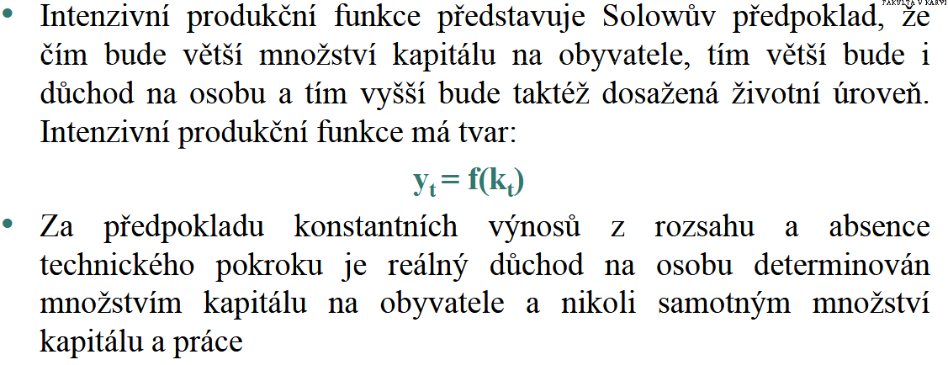

Slide 37
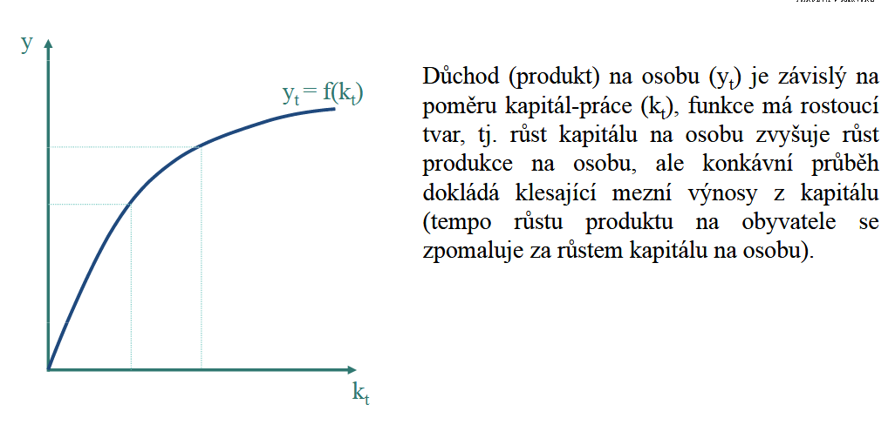

Slide 38
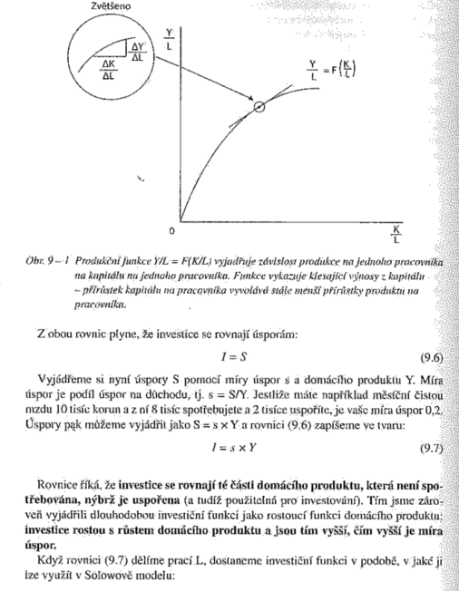
Produkční funkce:
vyjadřuje závislost produkce jednoho
na kapitálu na jednoho pracovníka.
Funkce:
klesající výnosy z kapitálu:
— přírůstek kapitálu na pracovníka vyvolává stále menší přírůstky produktu na pracovníka

Slide 39
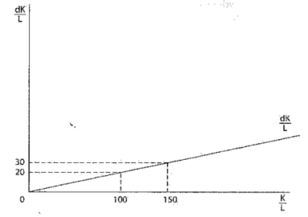
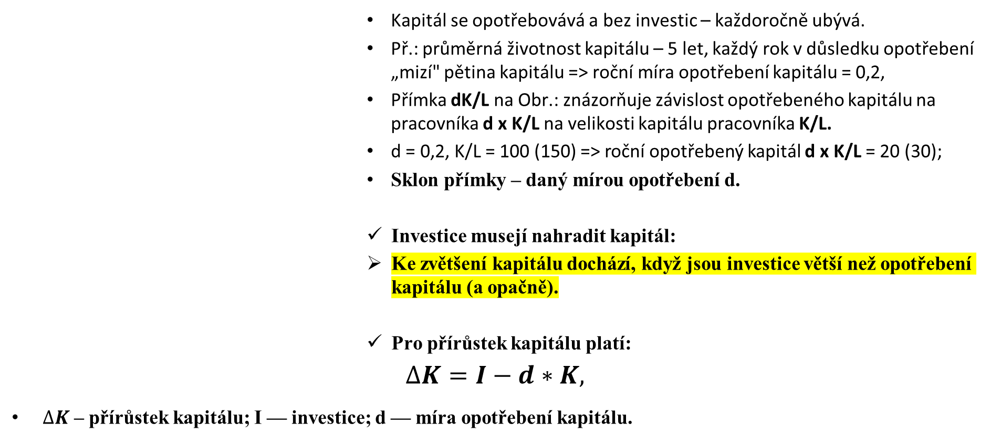
Neoklasický model růstu – opotřebení kapitálu
Kapitál se opotřebovává a bez investic – každoročně ubývá.
Př.: průměrná životnost kapitálu – 5 let, každý rok v důsledku opotřebení „mizí" pětina kapitálu => roční míra opotřebení kapitálu = 0,2,
Přímka dK/L na Obr.: znázorňuje závislost opotřebeného kapitálu na pracovníka d x K/L na velikosti kapitálu pracovníka K/L.
d = 0,2, K/L = 100 (150) => roční opotřebený kapitál d x K/L = 20 (30);
Sklon přímky – daný mírou opotřebení d.
Investice musejí nahradit kapitál:
Ke zvětšení kapitálu dochází, když jsou investice větší než opotřebení kapitálu (a opačně).
Pro přírůstek kapitálu platí:
$∆K=I−d∗K,$
$∆K$ – přírůstek kapitálu; I — investice; d — míra opotřebení kapitálu.
29/38
Notes:
Jestliže máme například měsíční čistou mzdu 10 tisíc korun a z ní S tisíc spotřebujete a 8 tisíc uspoříme, je vaše míra úspor 0,2.

Slide 40
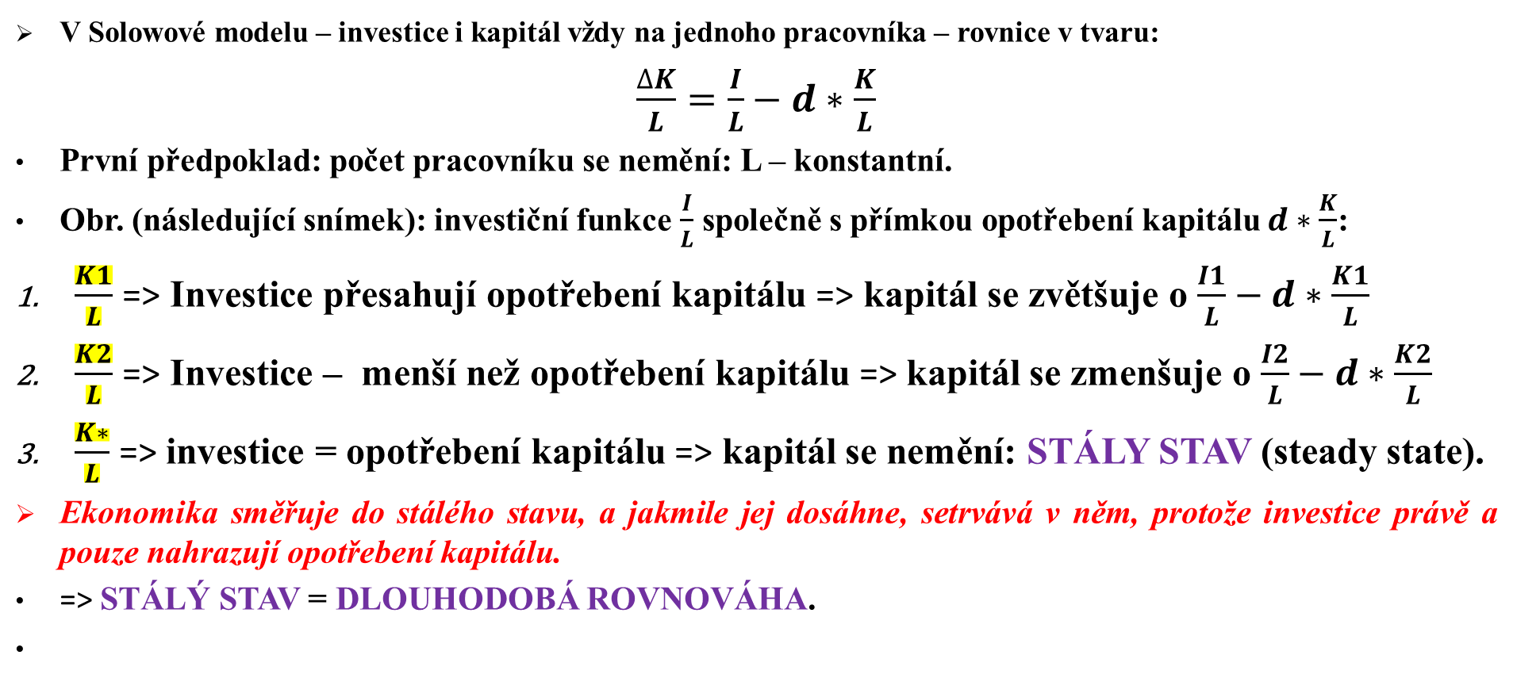
Neoklasický model růstu – stálý stav
V Solowové modelu – investice i kapitál vždy na jednoho pracovníka – rovnice v tvaru:
$\frac{∆K}{L}=\frac{I}{L}−d∗\frac{K}{L}$
První předpoklad: počet pracovníku se nemění: L – konstantní.
Obr. (následující snímek): investiční funkce $\frac{I}{L}$ společně s přímkou opotřebení kapitálu $d∗\frac{K}{L}$:
$\frac{K1}{L}$ => Investice přesahují opotřebení kapitálu => kapitál se zvětšuje o $\frac{I1}{L}−d∗\frac{K1}{L}$
$\frac{K2}{L}$ => Investice – menší než opotřebení kapitálu => kapitál se zmenšuje o $\frac{I2}{L}−d∗\frac{K2}{L}$
$\frac{K∗}{L}$ => investice = opotřebení kapitálu => kapitál se nemění: STÁLY STAV (steady state).
Ekonomika směřuje do stálého stavu, a jakmile jej dosáhne, setrvává v něm, protože investice právě a pouze nahrazují opotřebení kapitálu.
=> STÁLÝ STAV = DLOUHODOBÁ ROVNOVÁHA.
29/38
Notes:
Jestliže máme například měsíční čistou mzdu 10 tisíc korun a z ní S tisíc spotřebujete a 8 tisíc uspoříme, je vaše míra úspor 0,2.

Slide 41
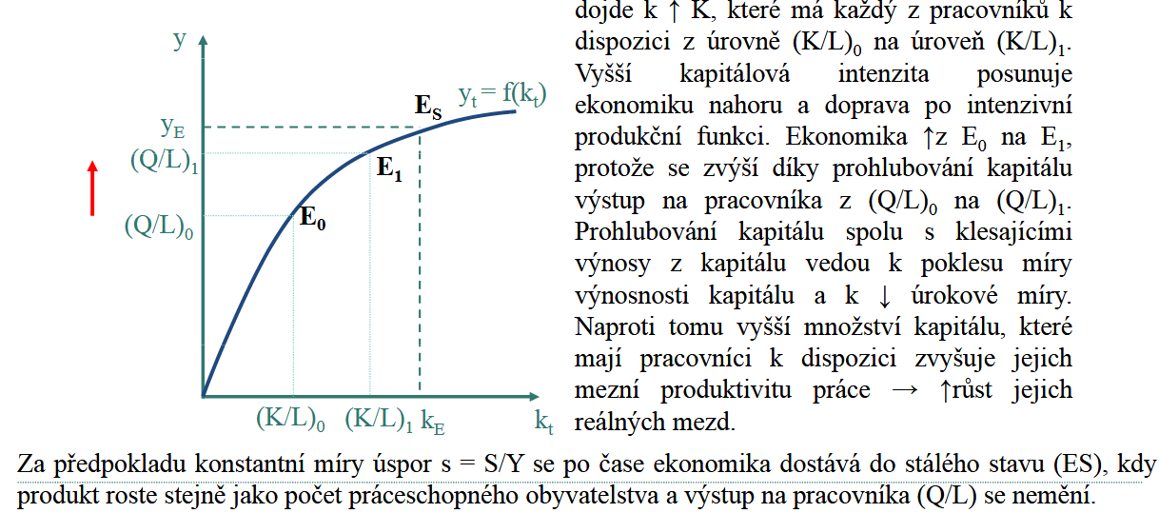

Slide 42
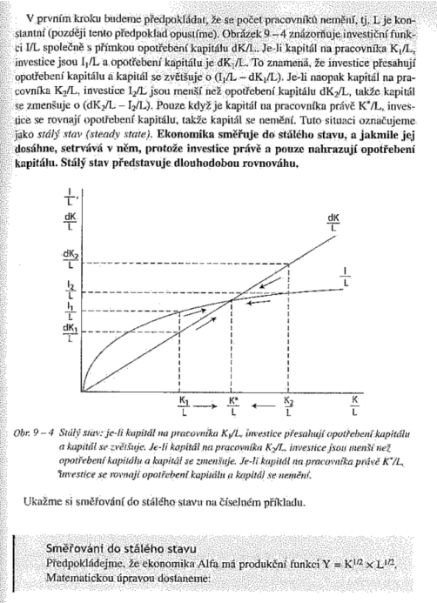

Neoklasický model růstu – stálý stav
Obecná podmínka pro stálý stav kapitálu:
Stálý stav kapitálu na pracovníka $\frac{K^{∗}}{L}$
$$\frac{I}{L}=d∗\frac{K^{∗}}{L}$$
$\frac{I}{L}$ — investice na pracovníka,
d — míra opotřebení kapitálu,
$\frac{K^{∗}}{L}$ — kapitál na pracovníka ve stálém stavu.
29/38
Notes:
Jestliže máme například měsíční čistou mzdu 10 tisíc korun a z ní S tisíc spotřebujete a 8 tisíc uspoříme, je vaše míra úspor 0,2.

Slide 43
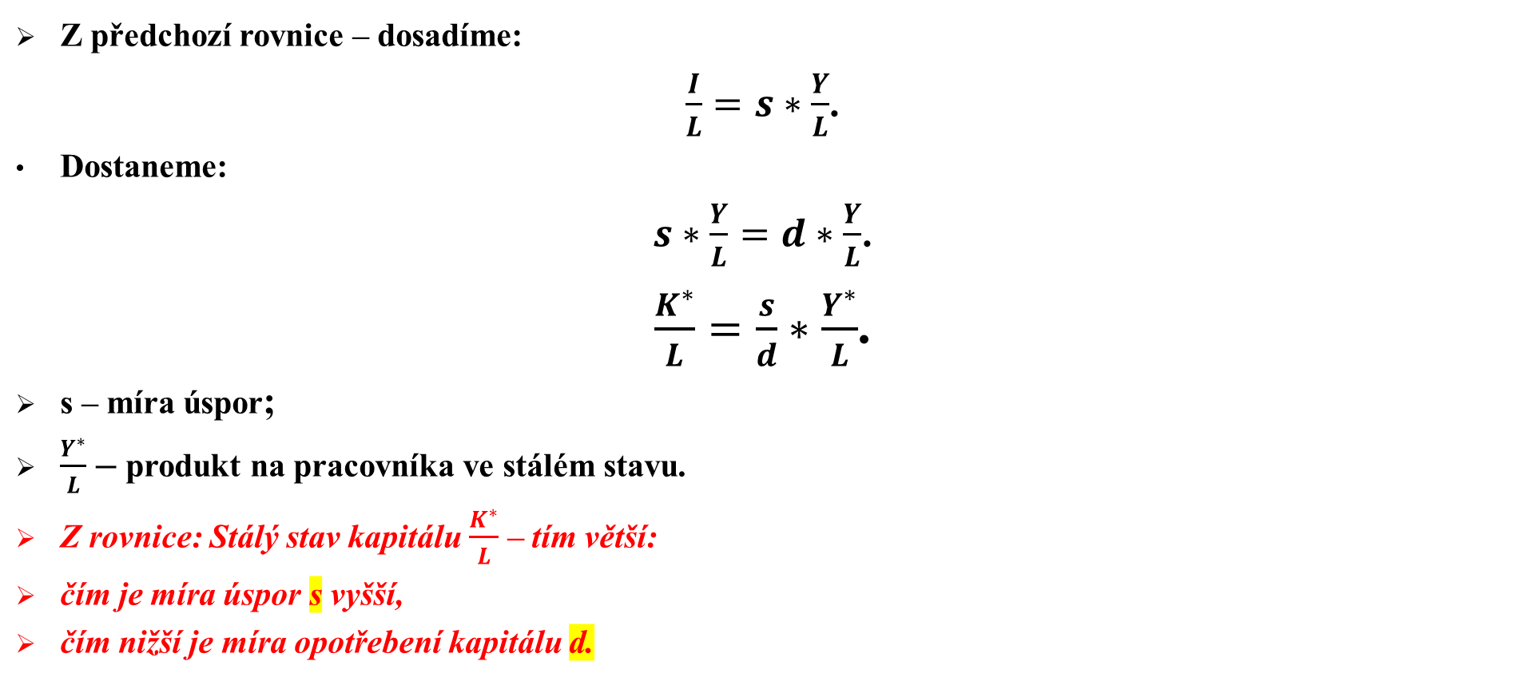
Neoklasický model růstu – stálý stav
Z předchozí rovnice – dosadíme:
$\frac{I}{L}=s∗\frac{Y}{L}$.
Dostaneme:
$s∗\frac{Y}{L}=d∗\frac{Y}{L}$.
$\frac{K^{∗}}{L}=\frac{s}{d}∗\frac{Y^{∗}}{L}$.
s – míra úspor;
$\frac{Y^{∗}}{L}$ – produkt na pracovníka ve stálém stavu.
Z rovnice: Stálý stav kapitálu $\frac{K^{∗}}{L}$ – tím větší:
čím je míra úspor s vyšší,
čím nižší je míra opotřebení kapitálu d.
29/38
Notes:
Jestliže máme například měsíční čistou mzdu 10 tisíc korun a z ní S tisíc spotřebujete a 8 tisíc uspoříme, je vaše míra úspor 0,2.

Slide 44
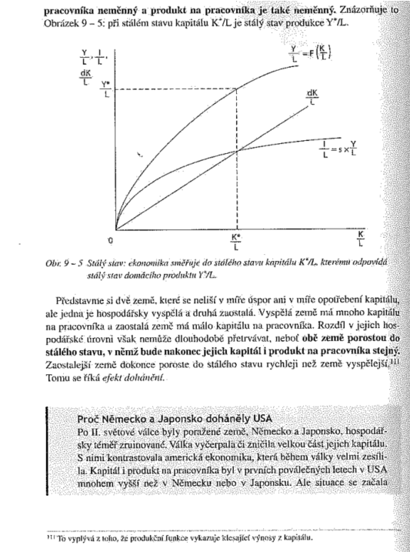
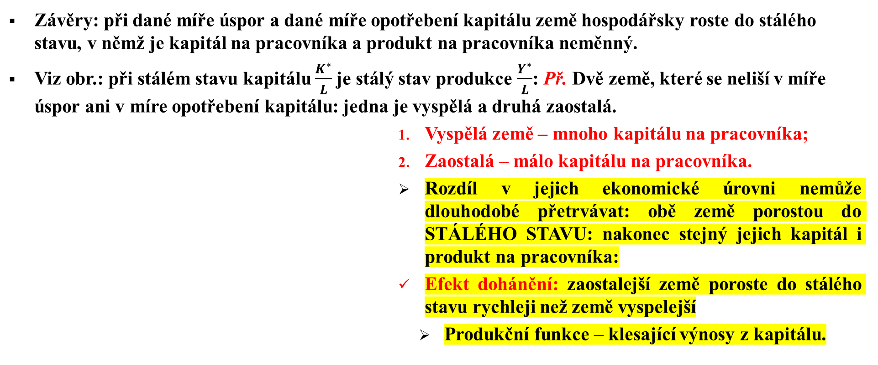
Neoklasický model růstu – stálý stav
Závěry: při dané míře úspor a dané míře opotřebení kapitálu země hospodářsky roste do stálého stavu, v němž je kapitál na pracovníka a produkt na pracovníka neměnný.
Viz obr.: při stálém stavu kapitálu $\frac{K^{∗}}{L}$je stálý stav produkce $\frac{Y^{∗}}{L}$: Př. Dvě země, které se neliší v míře úspor ani v míre opotřebení kapitálu: jedna je vyspělá a druhá zaostalá.
Vyspělá země – mnoho kapitálu na pracovníka;
Zaostalá – málo kapitálu na pracovníka.
Rozdíl v jejich ekonomické úrovni nemůže dlouhodobé přetrvávat: obě země porostou do STÁLÉHO STAVU: nakonec stejný jejich kapitál i produkt na pracovníka:
Efekt dohánění: zaostalejší země poroste do stálého stavu rychleji než země vyspelejší
Produkční funkce – klesající výnosy z kapitálu.
29/38
Notes:
Jestliže máme například měsíční čistou mzdu 10 tisíc korun a z ní S tisíc spotřebujete a 8 tisíc uspoříme, je vaše míra úspor 0,2.

Slide 45
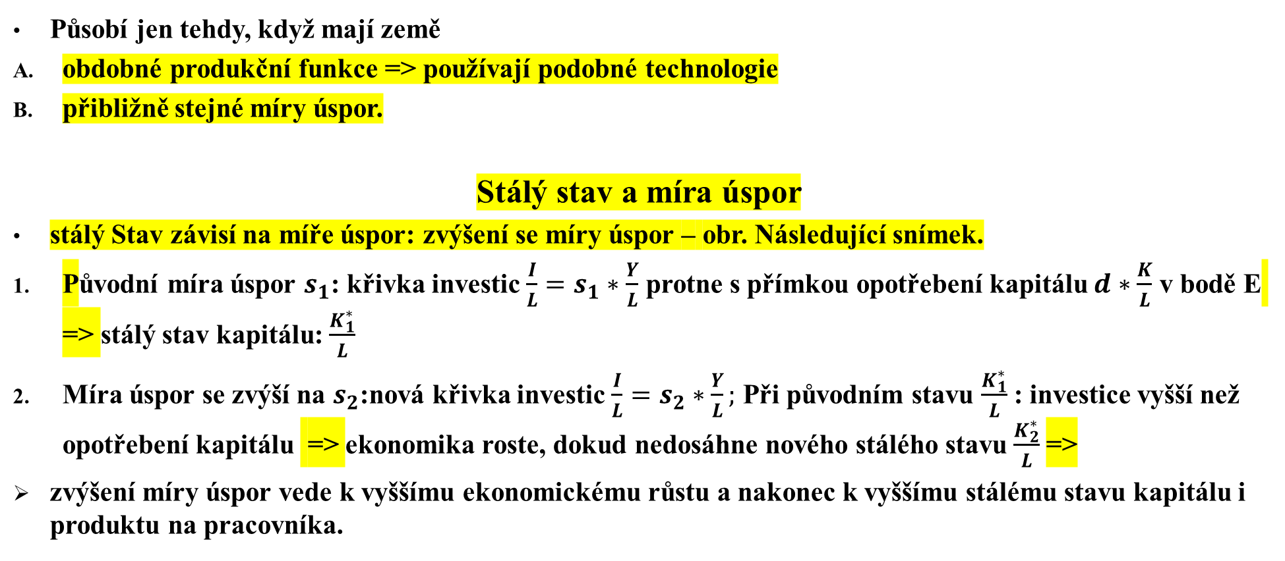
Neoklasický model růstu – Efekt dohánění:
Působí jen tehdy, když mají země
obdobné produkční funkce => používají podobné technologie
přibližně stejné míry úspor.
Stálý stav a míra úspor
stálý Stav závisí na míře úspor: zvýšení se míry úspor – obr. Následující snímek.
Původní míra úspor $s_{1}$: křivka investic $\frac{I}{L}=s_{1}∗\frac{Y}{L}$ protne s přímkou opotřebení kapitálu $d∗\frac{K}{L}$ v bodě E => stálý stav kapitálu: $\frac{K_{1}^{∗}}{L}$
Míra úspor se zvýší na $s_{2}$:nová křivka investic $\frac{I}{L}=s_{2}∗\frac{Y}{L};$ Při původním stavu $\frac{K_{1}^{∗}}{L}$: investice vyšší než opotřebení kapitálu => ekonomika roste, dokud nedosáhne nového stálého stavu $\frac{K_{2}^{∗}}{L}$=>
zvýšení míry úspor vede k vyššímu ekonomickému růstu a nakonec k vyššímu stálému stavu kapitálu i produktu na pracovníka.
29/38
Notes:
Jestliže máme například měsíční čistou mzdu 10 tisíc korun a z ní S tisíc spotřebujete a 8 tisíc uspoříme, je vaše míra úspor 0,2.

Slide 46
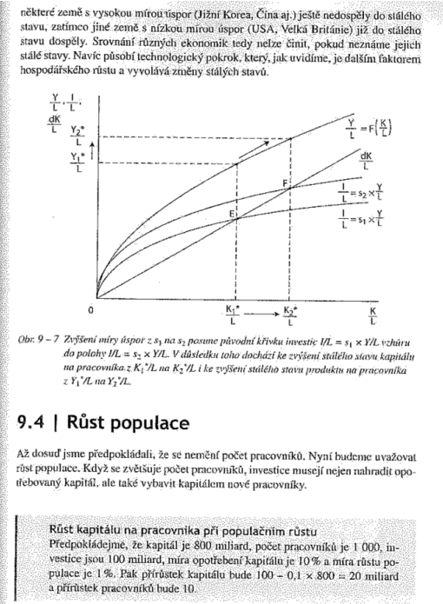
Neoklasický model růstu – stálý stav
=> Ekonomové často požadují zvýšení MÍRY ÚSPOR. Možno dosáhnout např.
snížením schodků veřejných rozpočtů = zvýšení veřejných úspor.
subvencování stavebního spoření: subvence ovšem financovány z veřejných což zase snižuje veřejné úspory).
Politiky zaměřené na zvýšení míry úspor – aktuální spíše pro velké ekonomiky.
Malé otevřené ekonomiky – získávaní potřebných úspor ze zahraničí: při dané úrokové míře – rozdíl mezi domácími investicemi a úsporami vyplňován přílivem zahraničního kapitálu.
Vysoká vs. Nízká míra úspor a stály stav!
29/38
Notes:
Jestliže máme například měsíční čistou mzdu 10 tisíc korun a z ní S tisíc spotřebujete a 8 tisíc uspoříme, je vaše míra úspor 0,2.

Slide 47
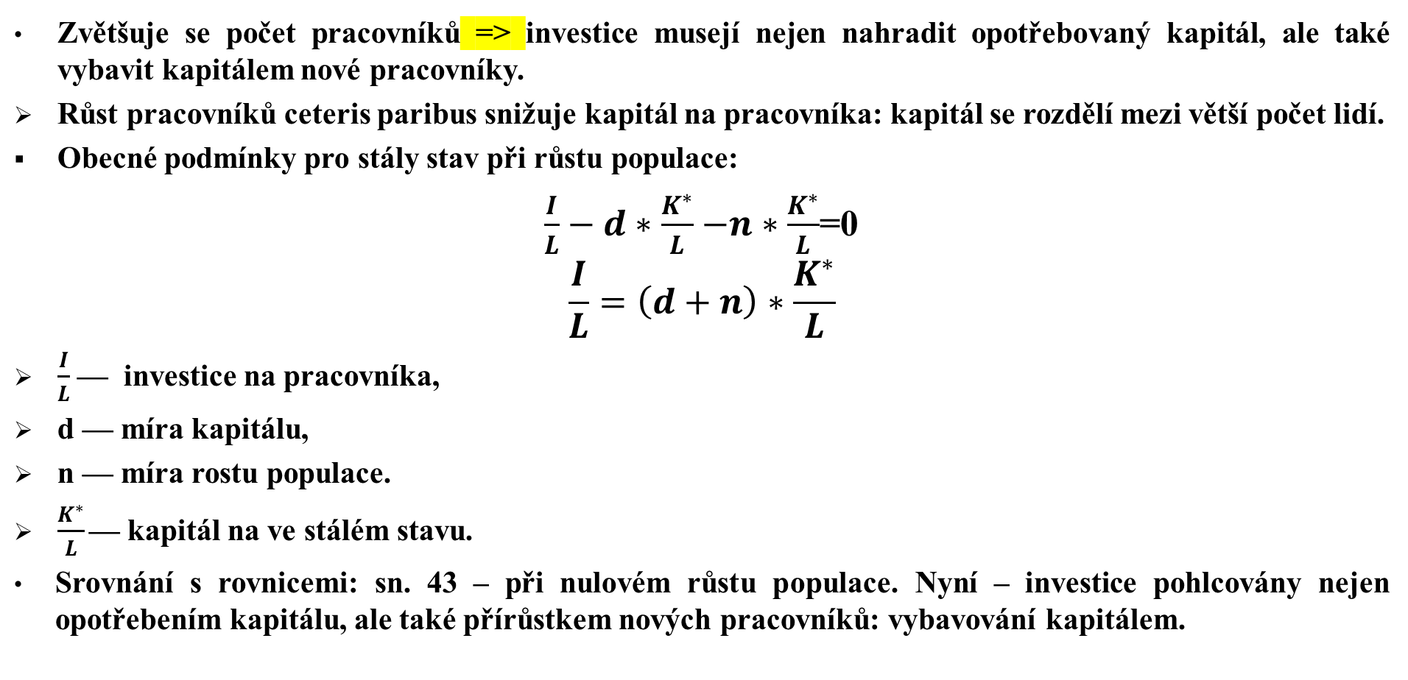
Růst populace
Zvětšuje se počet pracovníků => investice musejí nejen nahradit opotřebovaný kapitál, ale také vybavit kapitálem nové pracovníky.
Růst pracovníků ceteris paribus snižuje kapitál na pracovníka: kapitál se rozdělí mezi větší počet lidí.
Obecné podmínky pro stály stav při růstu populace:
$\frac{I}{L}−d∗\frac{K^{∗}}{L}$ $−n∗\frac{K^{∗}}{L}$=0
$$\frac{I}{L}=\left(d+n\right)∗\frac{K^{∗}}{L}$$
$\frac{I}{L}$ — investice na pracovníka,
d — míra kapitálu,
n — míra rostu populace.
$\frac{K^{∗}}{L}\text{—}$ kapitál na ve stálém stavu.
Srovnání s rovnicemi: sn. 43 – při nulovém růstu populace. Nyní – investice pohlcovány nejen opotřebením kapitálu, ale také přírůstkem nových pracovníků: vybavování kapitálem.
29/38
Notes:
Jestliže máme například měsíční čistou mzdu 10 tisíc korun a z ní S tisíc spotřebujete a 8 tisíc uspoříme, je vaše míra úspor 0,2.

Slide 48
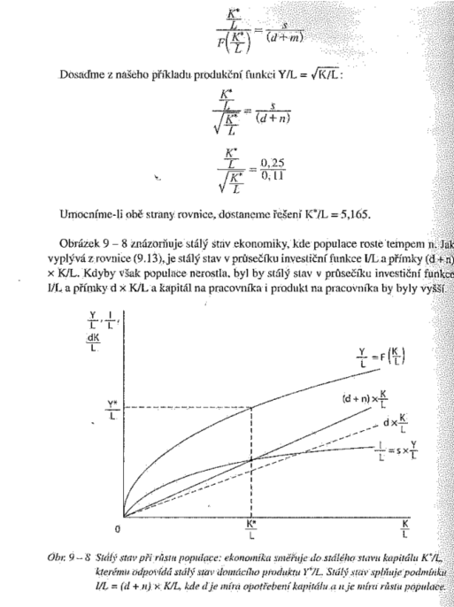
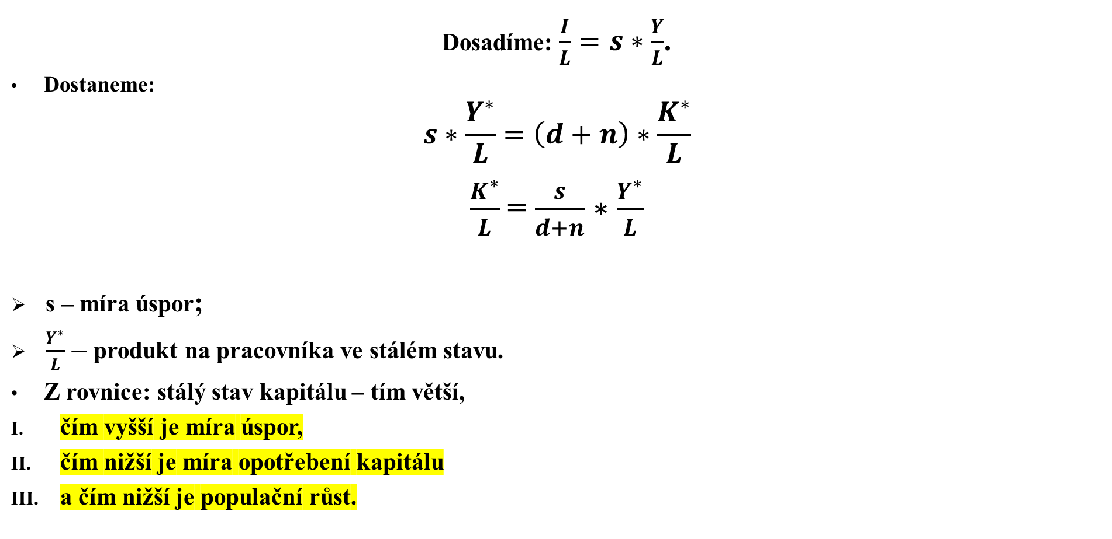
Růst populace
Dosadíme: $\frac{I}{L}=s∗\frac{Y}{L}$.
Dostaneme:
$$s∗\frac{Y^{∗}}{L}=\left(d+n\right)∗\frac{K^{∗}}{L}$$
$\frac{K^{∗}}{L}$= $\frac{s}{d+n}∗\frac{Y^{∗}}{L}$
s – míra úspor;
$\frac{Y^{∗}}{L}$ – produkt na pracovníka ve stálém stavu.
Z rovnice: stálý stav kapitálu – tím větší,
čím vyšší je míra úspor,
čím nižší je míra opotřebení kapitálu
a čím nižší je populační růst.
29/38
Notes:
Jestliže máme například měsíční čistou mzdu 10 tisíc korun a z ní S tisíc spotřebujete a 8 tisíc uspoříme, je vaše míra úspor 0,2.

Slide 49
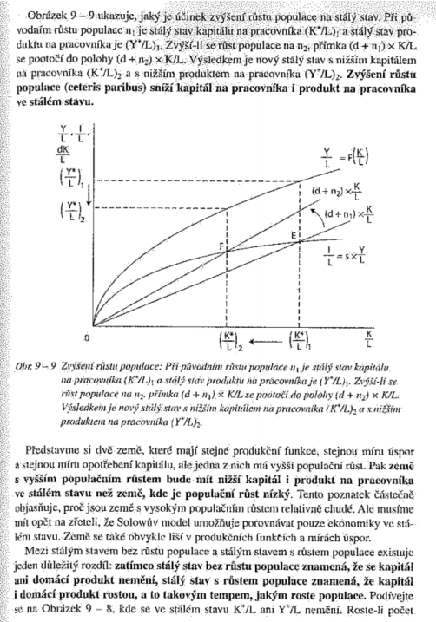
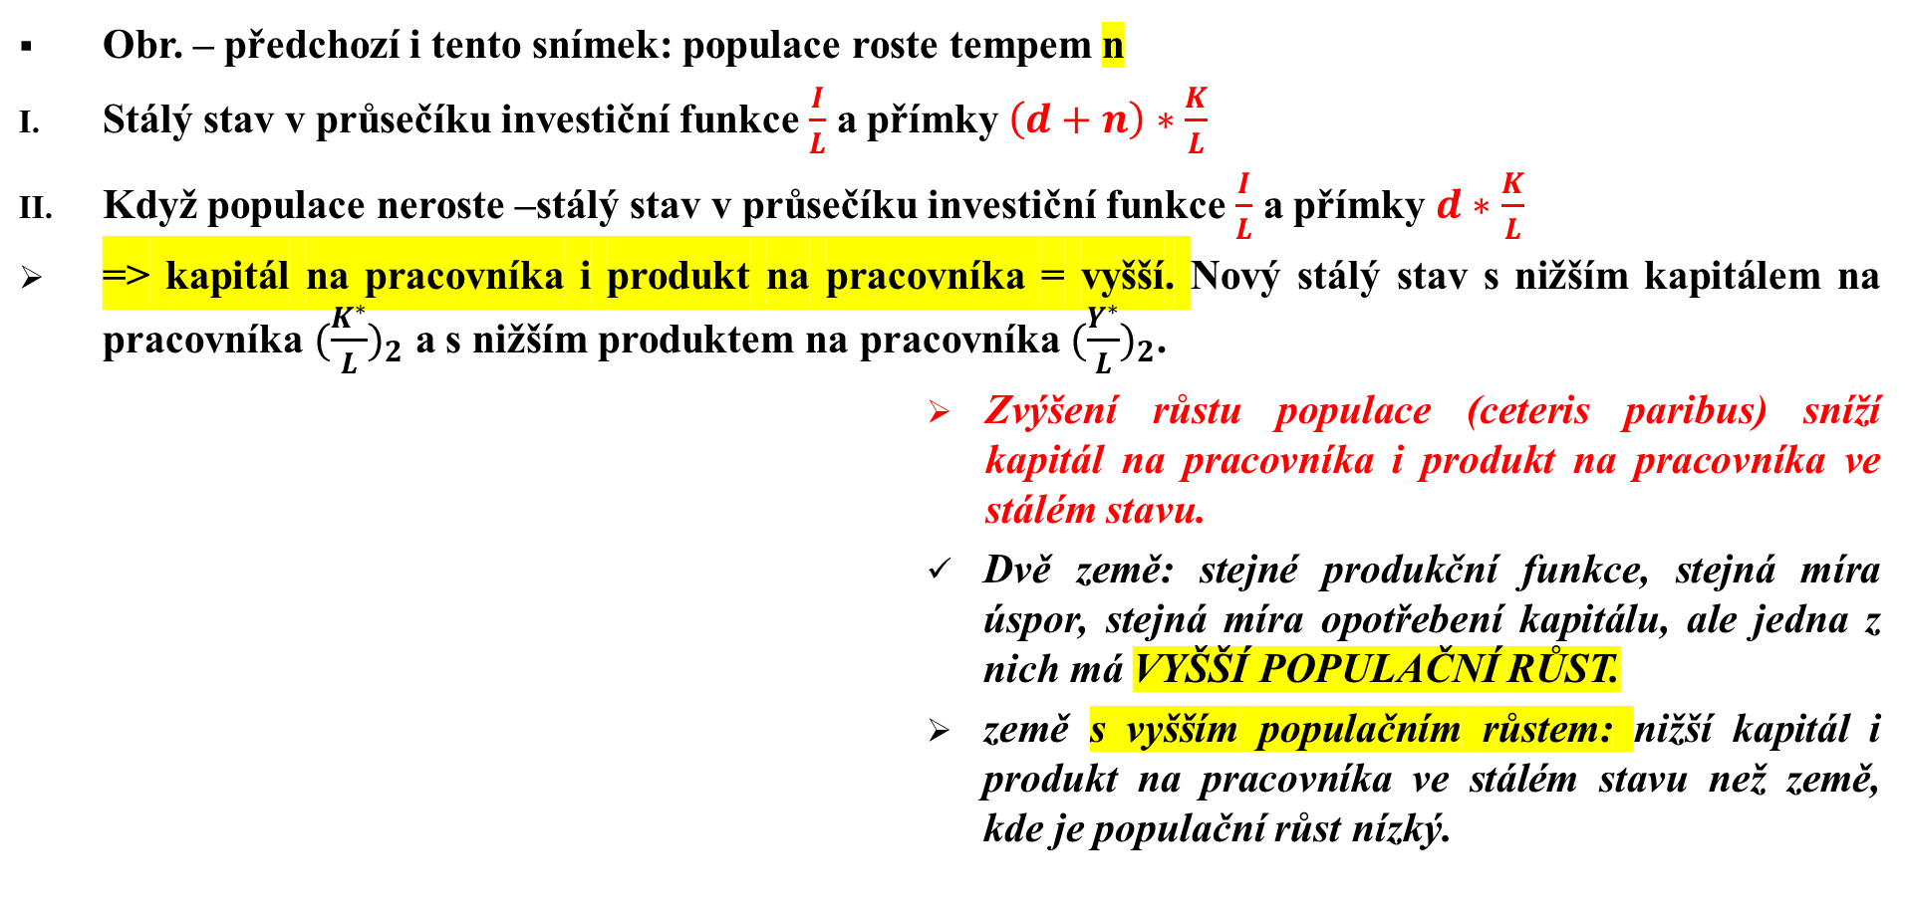
Růst populace
Obr. – předchozí i tento snímek: populace roste tempem n
Stálý stav v průsečíku investiční funkce $\frac{I}{L}$ a přímky $\left(d+n\right)∗\frac{K}{L}$
Když populace neroste –stálý stav v průsečíku investiční funkce $\frac{I}{L}$ a přímky $d∗\frac{K}{L}$
=> kapitál na pracovníka i produkt na pracovníka = vyšší. Nový stálý stav s nižším kapitálem na pracovníka ${(\frac{K^{∗}}{L})}_{2}$ a s nižším produktem na pracovníka ${(\frac{Y^{∗}}{L})}_{2}$.
Zvýšení růstu populace (ceteris paribus) sníží kapitál na pracovníka i produkt na pracovníka ve stálém stavu.
Dvě země: stejné produkční funkce, stejná míra úspor, stejná míra opotřebení kapitálu, ale jedna z nich má VYŠŠÍ POPULAČNÍ RŮST.
země s vyšším populačním růstem: nižší kapitál i produkt na pracovníka ve stálém stavu než země, kde je populační růst nízký.
29/38
Notes:
Jestliže máme například měsíční čistou mzdu 10 tisíc korun a z ní S tisíc spotřebujete a 8 tisíc uspoříme, je vaše míra úspor 0,2.

Slide 50
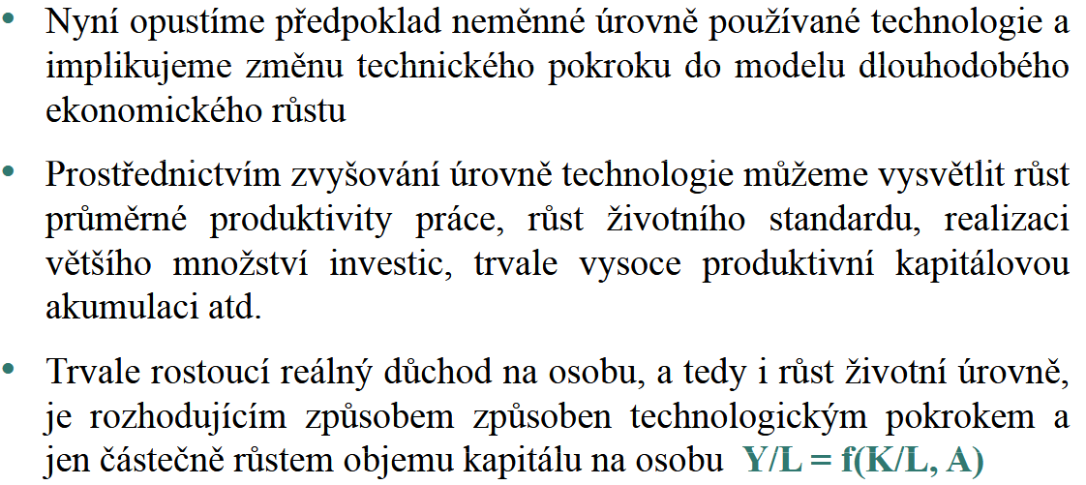

Slide 51
Růst populace
= Vysvětlení proč jsou země s vysokým populačním růstem relativní chudé.
Avšak Solowův model umožňuje porovnávat pouze ekonomiky ve stálém stavu.
Také odlišnosti v produkčních funkcích a mírách úspor mezi zeměmi;
Mezi stálým stavem bez růstu populace a stálým stavem s růstem populace – důležitý rozdíl:
STÁLÝ STAV bez RŮSTU POPULACE: kapitál ani domácí produkt se nemění,
STÁLÝ STAV s RŮSTEM POPULACE: kapitál i domácí produkt rostou TEMPEM RŮSTU POPULACE =>
RŮST POPULACE vysvětluje proč i ve stálém stavu dochází k růstu produktu.
29/38
Notes:
Jestliže máme například měsíční čistou mzdu 10 tisíc korun a z ní S tisíc spotřebujete a 8 tisíc uspoříme, je vaše míra úspor 0,2.

Slide 52
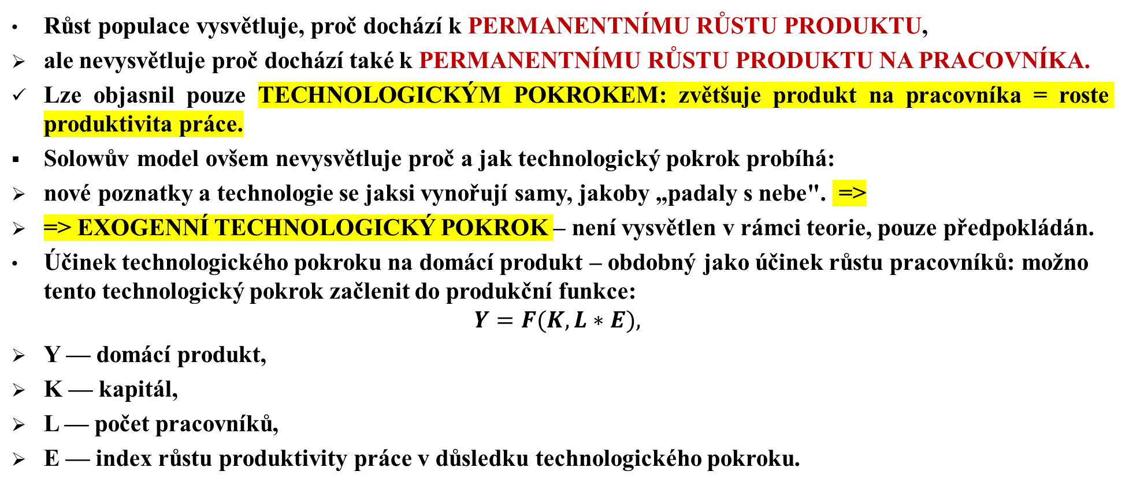
Exogenní technologický pokrok
Růst populace vysvětluje, proč dochází k PERMANENTNÍMU RŮSTU PRODUKTU,
ale nevysvětluje proč dochází také k PERMANENTNÍMU RŮSTU PRODUKTU NA PRACOVNÍKA.
Lze objasnil pouze TECHNOLOGICKÝM POKROKEM: zvětšuje produkt na pracovníka = roste produktivita práce.
Solowův model ovšem nevysvětluje proč a jak technologický pokrok probíhá:
nové poznatky a technologie se jaksi vynořují samy, jakoby „padaly s nebe". =>
=> EXOGENNÍ TECHNOLOGICKÝ POKROK – není vysvětlen v rámci teorie, pouze předpokládán.
Účinek technologického pokroku na domácí produkt – obdobný jako účinek růstu pracovníků: možno tento technologický pokrok začlenit do produkční funkce:
$$Y=F(K, L∗E),$$
Y — domácí produkt,
K — kapitál,
L — počet pracovníků,
E — index růstu produktivity práce v důsledku technologického pokroku.
29/38
Notes:
Jestliže máme například měsíční čistou mzdu 10 tisíc korun a z ní S tisíc spotřebujete a 8 tisíc uspoříme, je vaše míra úspor 0,2.

Slide 53
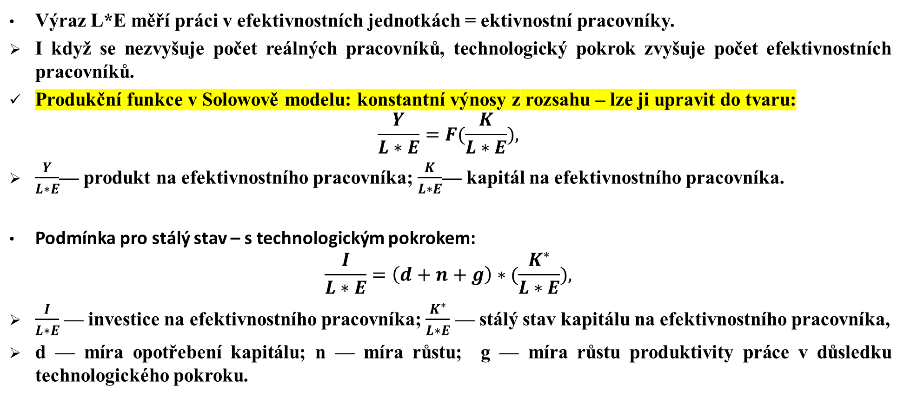
Exogenní technologický pokrok
Výraz L*E měří práci v efektivnostních jednotkách = ektivnostní pracovníky.
I když se nezvyšuje počet reálných pracovníků, technologický pokrok zvyšuje počet efektivnostních pracovníků.
Produkční funkce v Solowově modelu: konstantní výnosy z rozsahu – lze ji upravit do tvaru:
$$\frac{Y}{L∗E}=F(\frac{K}{L∗E}),$$
$\frac{Y}{L∗E}$— produkt na efektivnostního pracovníka; $\frac{K}{L∗E}$— kapitál na efektivnostního pracovníka.
Podmínka pro stálý stav – s technologickým pokrokem:
$$\frac{I}{L∗E}=\left(d+n+g\right)∗(\frac{K^{∗}}{L∗E}),$$
$\frac{I}{L∗E}$ — investice na efektivnostního pracovníka; $\frac{K^{∗}}{L∗E}$ — stálý stav kapitálu na efektivnostního pracovníka,
d — míra opotřebení kapitálu; n — míra růstu; g — míra růstu produktivity práce v důsledku technologického pokroku.
29/38
Notes:
Jestliže máme například měsíční čistou mzdu 10 tisíc korun a z ní S tisíc spotřebujete a 8 tisíc uspoříme, je vaše míra úspor 0,2.

Slide 54
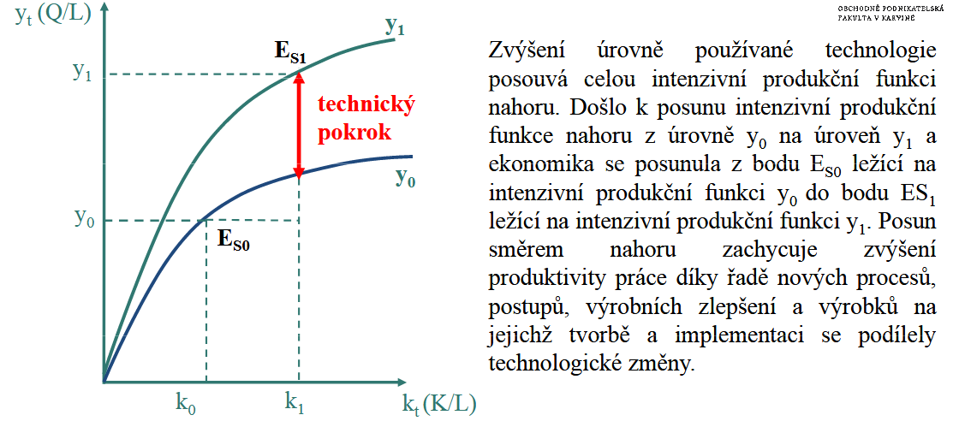

Slide 55

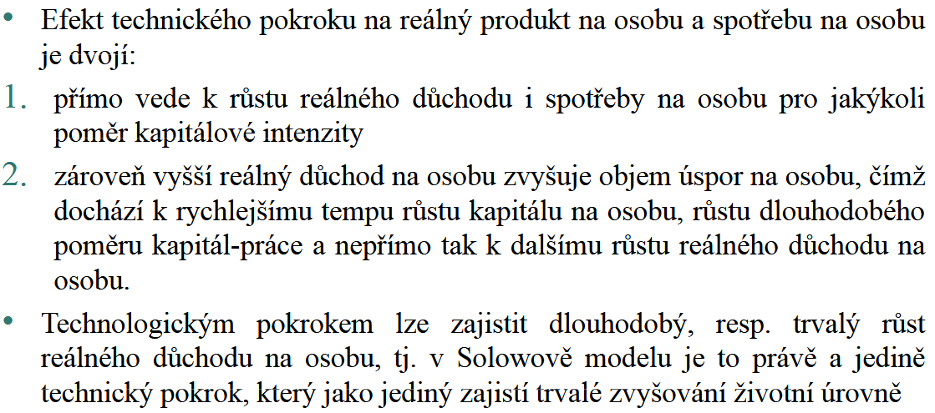

Slide 56
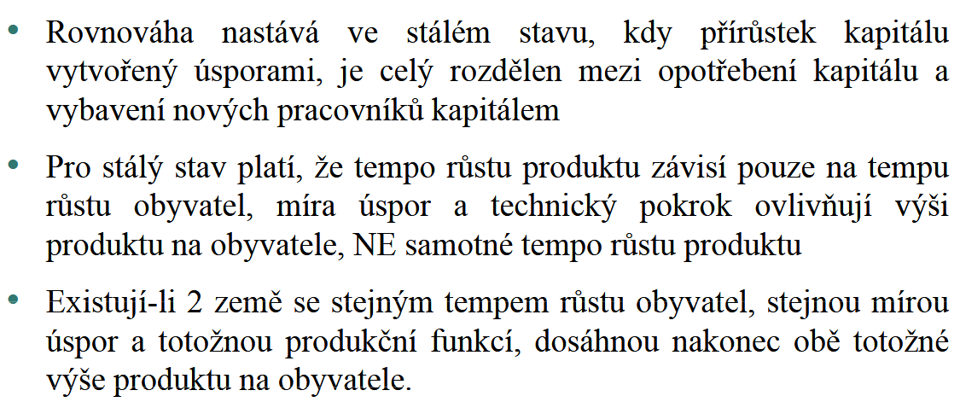

Slide 57
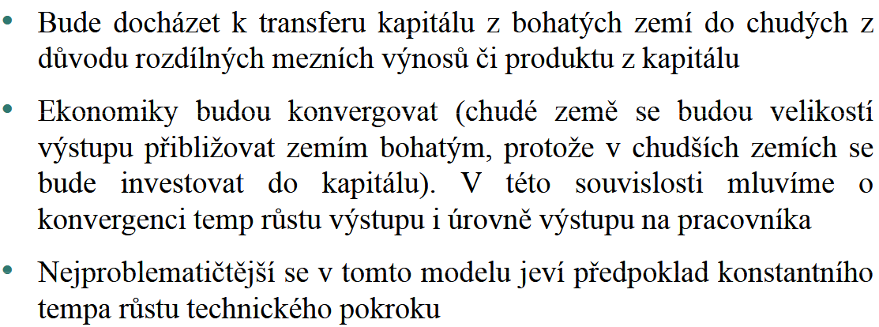

Slide 58
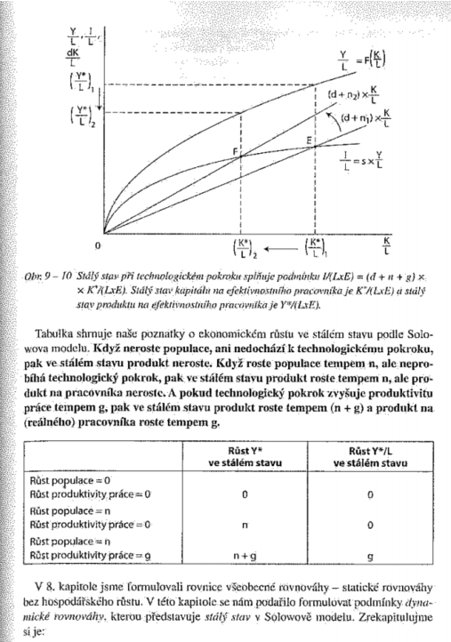
Shrnutí poznatků o ekonomickém růstu ve stálém stavu podle Solowova modelu
Když neroste populace, ani nedochází k technologickému pokroku, pak ve stálém stavu produkt neroste.
Když roste populace tempem n, ale neprobíhá technologický pokrok, pak ve stálém Stavu produkt roste tempem n, ale produkt na pracovníka neroste.
A pokud technologický pokrok zvyšuje produktivitu práce tempem g, pak ve stálém stavu produkt roste tempem (n + g) a produkt na (reálného) roste tempem g.
32/38

Slide 59
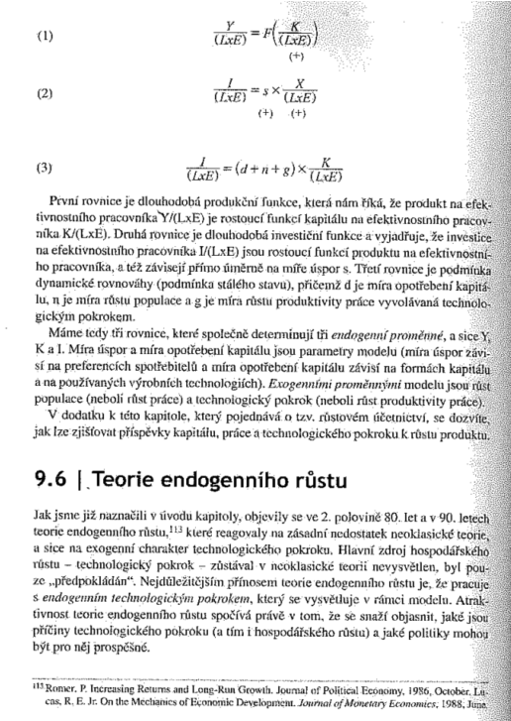
Podmínky dynamické rovnováhy
32/38

Slide 60
Teorie endogenního růstu
Objevily se ve 2. polovině 80. let a v 90. letech (viz Romer):
reagovaly na zásadní nedostatek neoklasické teorie: exogenní charakter technologického pokroku.
Hlavní zdroj ekonomického růstu — TECHNOLOGICKÝ POKROK — v neoklasické teorii – nevysvětlen, pouze „předpokládán".
Nejdůležitější přínos teorie endogenniho růstu: pracuje s endogenním technologickým pokrokem, který se vysvětluje v rámci modelu.
Východisko teorie endogenního růstu: širší pojetí kapitálu než v tradiční neoklasické teorii, která v podstatě pracuje pouze s fyzickým kapitálem, např. budovy, stroje.
Teorie endogenního růstu zahrnuje do kapitálu také znalosti: podoba nových technologií a lidského kapitálu – vzdělání.
32/38

Slide 61
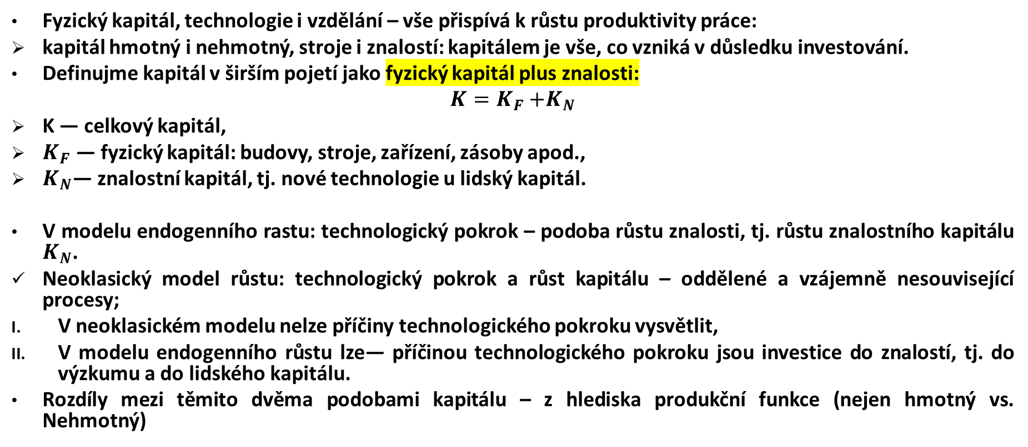
Teorie endogenního růstu
Fyzický kapitál, technologie i vzdělání – vše přispívá k růstu produktivity práce:
kapitál hmotný i nehmotný, stroje i znalostí: kapitálem je vše, co vzniká v důsledku investování.
Definujme kapitál v širším pojetí jako fyzický kapitál plus znalosti:
$$K=K_{F}{+K}_{N}$$
K — celkový kapitál,
$K_{F}$ — fyzický kapitál: budovy, stroje, zařízení, zásoby apod.,
$K_{N}$— znalostní kapitál, tj. nové technologie u lidský kapitál.
V modelu endogenního rastu: technologický pokrok – podoba růstu znalosti, tj. růstu znalostního kapitálu $K_{N}$.
Neoklasický model růstu: technologický pokrok a růst kapitálu – oddělené a vzájemně nesouvisející procesy;
V neoklasickém modelu nelze příčiny technologického pokroku vysvětlit,
V modelu endogenního růstu lze— příčinou technologického pokroku jsou investice do znalostí, tj. do výzkumu a do lidského kapitálu.
Rozdíly mezi těmito dvěma podobami kapitálu – z hlediska produkční funkce (nejen hmotný vs. Nehmotný)
32/38

Slide 62


Teorie endogenního růstu
32/38

Slide 63

Teorie endogenního růstu
32/38

Slide 64

Teorie endogenního růstu
32/38

Slide 65
Prorůstová hospodářská politika
Směr ekonomické teorie, ekonomie strany nabídky;
přístup ke stimulaci ekonomického růstu (růstu Y*), a to ve smyslu dlouhodobého udržení disponibilních zdrojů ve výrobě a jejich rozšiřování;
zahrnuje přístup k zabezpečení stabilní vysoké zaměstnanosti;
je označován jako forma proticyklické politiky;
zkoumá faktory, které ovlivňují množství práce (i její kvalifikaci), tvorbu úspor a ochotu investovat;
podstatným faktorem stimulace je míra zdanění důchodu ekonomických subjektů (vysoké zdanění nestimuluje subjekty k větší S práce, ani k vyšším úsporám, negativně ovlivňuje tvorbu kapitálu, a vede k poklesu produktu.
Jiné: Stabilizační (anticyklická) politika – politika poptávkového managementu
Makroprudenční politika – omezené vzniku a šíření systémových rizik na finančních trzích tvorbou kapitálových a likviditních rezerv, regulací bankovního sektoru, testování citlivosti bank na otřesy finančních trhů atd., ČR – ČNB.
32/38

Slide 66
DĚKUJI ZA POZORNOST
DÚ: velká hospodářská deprese a text a obrázky pod tím;

